Slide 1
Aula 17
Arquivos manipulação e escrita

Slide 2
Agenda
Escrita em arquivos
Tarefas
Exemplos

Slide 3
Escrita em arquivos
modo ‘w’: escreve em um arquivo.
Perceba que caso o arquivo não exista, um arquivo com o nome definido em open é criado.
Com o modo ‘w’, o arquivo é sobrescrito.

Slide 4
Escrita em arquivos
modo ‘a’: anexa ao final do arquivo.
Não sobrescreve conteúdo.

Slide 5
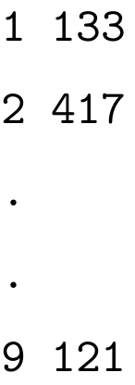
Tarefa
Escreva uma função
def freq(arquivo_leitura, arquivo_saida)
que dado um arquivo contendo um dígito por linha, escreva em outro arquivo a frequência de cada dígito no arquivo anterior.

Slide 6
Tarefa
Escreva uma função
def nome(arquivo)
que dado um arquivo contendo dados no formato:
NOME SOBRENOME
Escreva em nome.txt todos os nomes e em sobrenomes.txt todos os sobrenomes.
Escreva uma função que atualize nome.txt e sobrenome.txt toda vez que um novo arquivo for passado para ela.

Slide 7
Exemplos
OpenCV, Scikit-image: bibliotecas de visão computacional, área da computação que extrai informação a partir de imagens ou quaisquer dados multidimensionais.
Processamento de imagens
Detecção de objetos
...

Slide 8
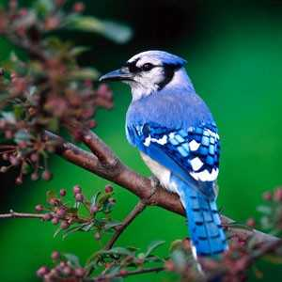
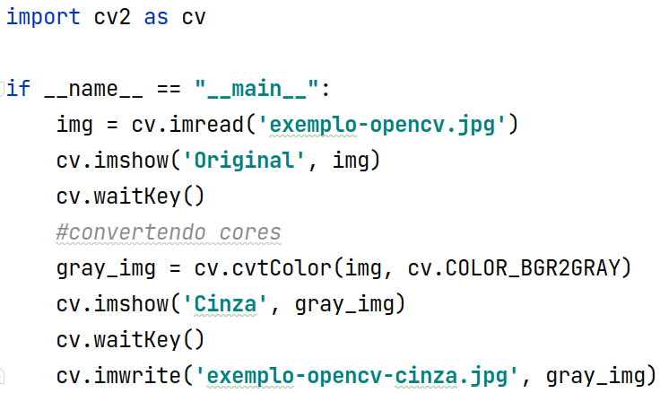
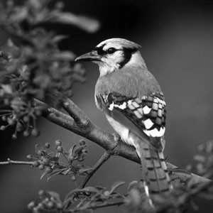
Exemplos
OpenCV:
pip install opencv-python

Slide 9
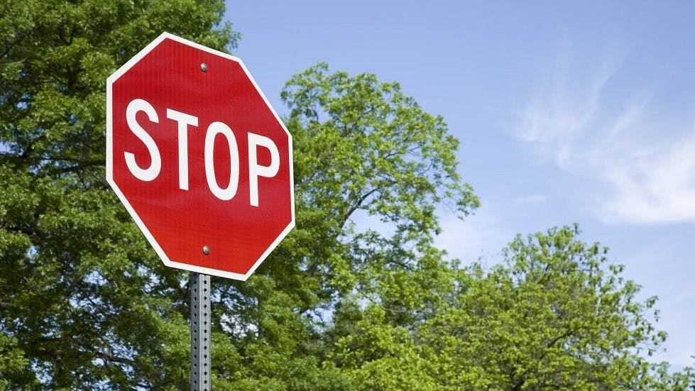
Exemplos
Detecção de objeto:
Várias técinicas:
Usada no exemplo: Haar Cascades.
Usa IA para aprender o formato do objeto a ser detectado.
Positivas:
Imagens do objeto a ser identificado.
Negativas:
Imagens de outras coisas diferentes do objeto a ser detectado.

Slide 10
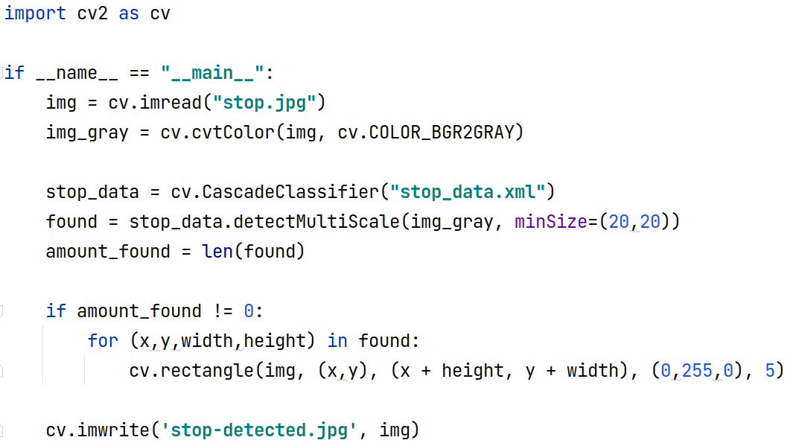
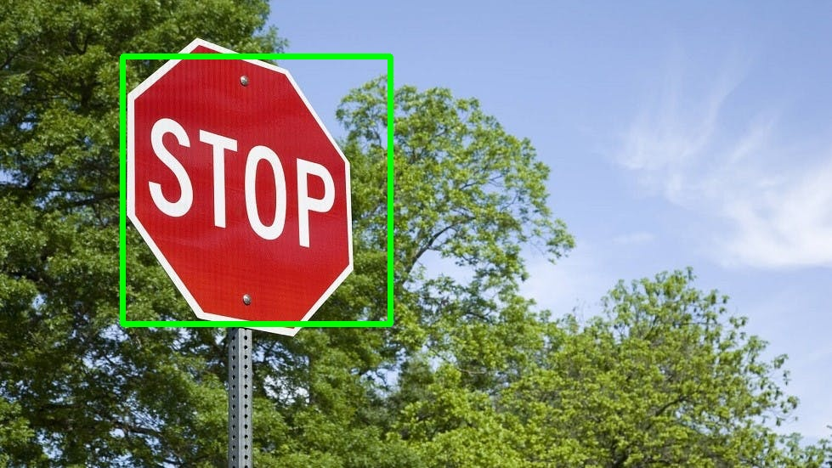
Exemplos

Slide 11
Referências
Sobre manipulação de arquivos: as mesmas da aula anterior.
OpenCV: https://github.com/Grupo-OpenCV-BR/tutoriais-tecnologia
Scikit-image: https://scikit-image.org/

